Slide 1

PowerPoint -esitys
Ohjeet ja malli

Slide 2

Tehtävänä on luoda oma PowerPoint-esitys
Esityksen pituus on noin 10 diaa
Käytä esityksen tekemiseen suunnilleen yksi tuplatunti
Aihe voi olla jokin alla olevista:
Minä ja SOME
Harrastukseni
Lempi video- tai tietokonepelit
Lempiruoat tai –ruokareseptit
Esittely jostakin valtiosta tai matkakohteesta

Slide 3
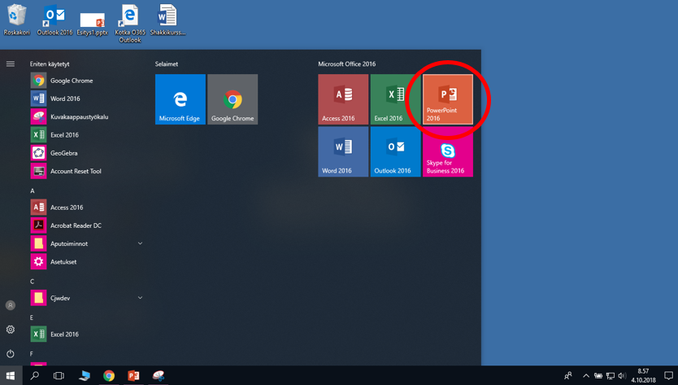
Avaa Microsoft PowerPoint –ohjelma tietokoneen Käynnistä-valikosta

Slide 4
Ala tekemään omaa esitystä valitsemastasi aiheesta
Tutustu PowerPoint –ohjelman eri toimintoihin ylälaidan painikkeista
Luo esityksellesi mieleisesi Teema
Eri teemoja löytyy Rakenne-valikosta

Slide 5
Sisällytä esitykseen seuraavia asioita:

Slide 6
Animoitua tekstiä
Eli tekstiä,
joka
ei näy kerralla, vaan
uusia osia
tulee näkyviin
hiiren tai nuolinäppäimien
painalluksella.

Slide 7
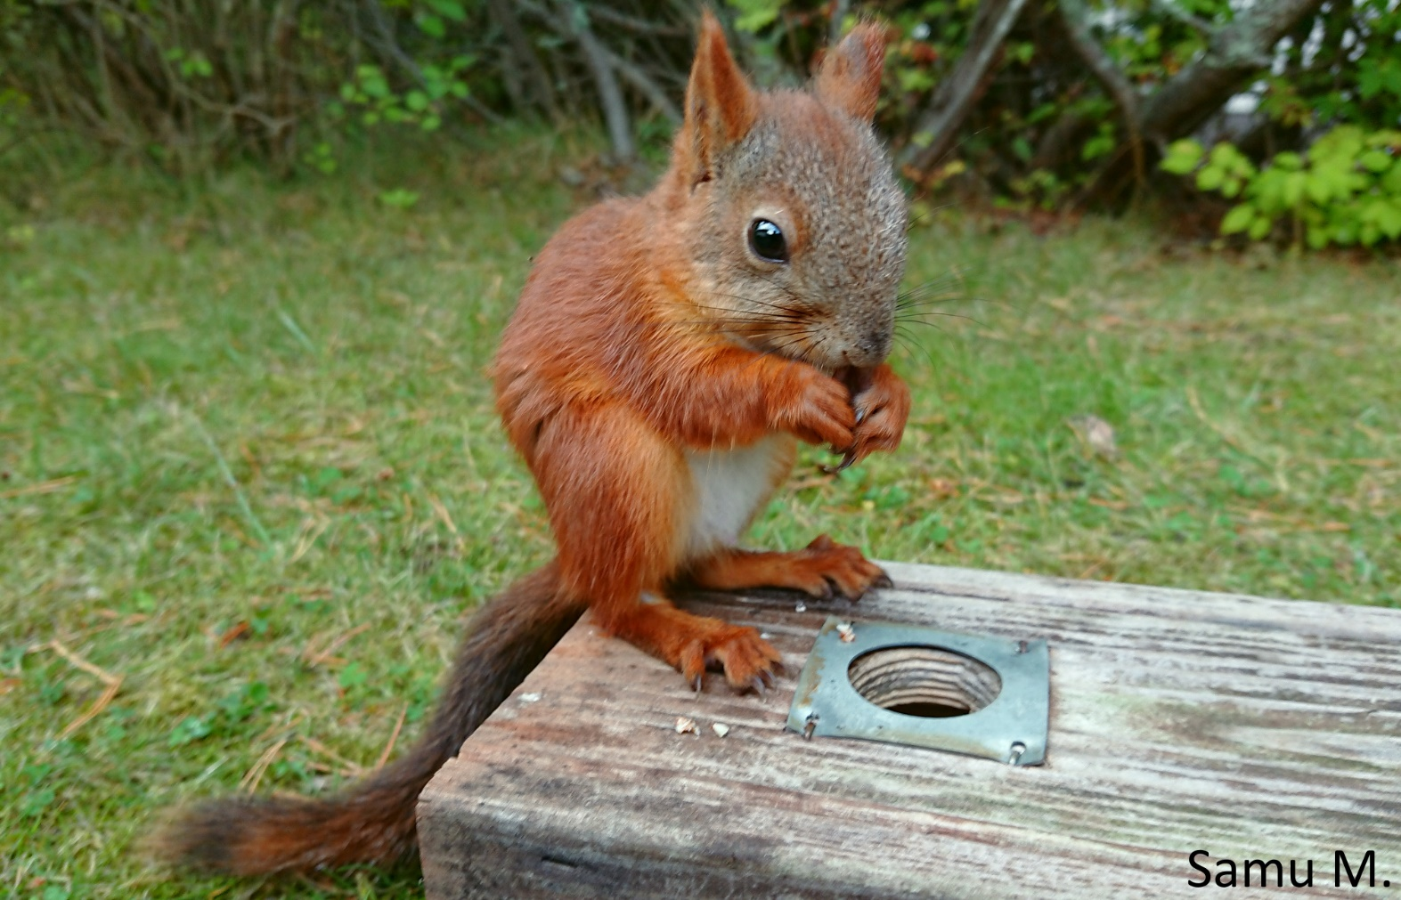
Kuvia

Slide 8
Linkkejä
Linkki ATK-sivuille

Slide 9
Muotoja

Slide 10






Animoituja muotoja

Slide 11
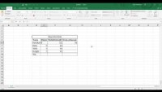
Tai vaikkapa videon

